Slide 1
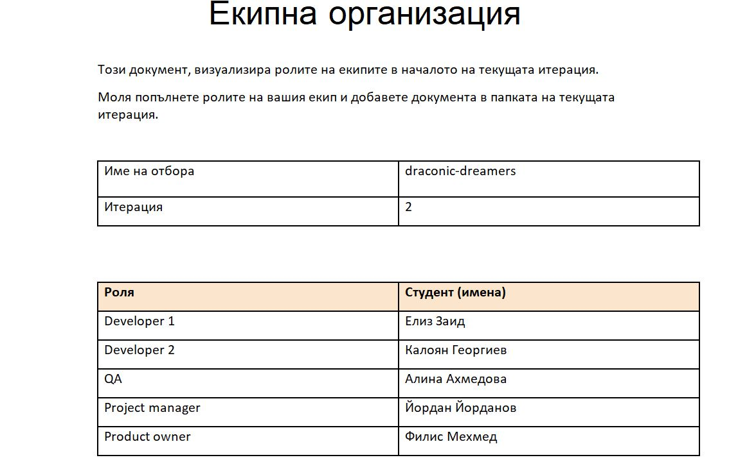

Slide 2
Connect Care
ConnectCare е мобилно приложение, насочено към решаване на социален проблем свързан със забавен достъп до медицинска помощ. Приложението свързва пациенти с лекари и медицински специалисти в реално време, осигурявайки бърз и лесен достъп до консултации.

Slide 3
Архитектура

Slide 4
Варианти
MVC
Microservices
Monolith
Event-Driven
Master-Slave

Slide 5
Microservices Architecture
В тази архитектура приложението се състои от няколко/много на брой независими компонента или сървиси, всеки от които рънва уникален процес и си комуникират един с друг. Това е сложна архитектура предвидена за големи системи с разновидни функционалности.

Slide 6
Характеристики
Компонентност чрез услуги
Организация около бизнес възможности
Дистрибутирана разработка
Децентрализирано управление на данни
Изолация на грешките
Автоматично мащабиране и балансиране на натоварване

Slide 7
Сървиси
Имаме 1 микросървис за фронт-енд за мобилно устройство. Той ще комуникира с 2ри - апи за бак-енд. От своя страна пък АПИ-то ще комуникира с 3ти - база данни. Също така, апи-то ще комуникира, чрез Web Socket за изпращане на нотификации.

Slide 8
Езици за програмиране и технологии

Slide 9
Технологии и платформи
Мобилни платформи:
React Native
Езици за програмиране
JavaScript
TypeScript
Backend:
Node.js с Express
MongoDB за съхранение на данни.
Реално време комуникации:
WebSockets за бърза и стабилна връзка.

Slide 10
Мобилни платформи - iOS и Android с React Native
Защо React Native?
Крос-платформеност: React Native позволява разработка на приложения, които работят както на iOS, така и на Android, използвайки един и същ кодов базис.
Бързина на разработка: Ефективността на React Native ускорява процеса на разработка,като намалява нуждата от отделни екипи за всяка платформа.

Slide 11
Езици за програмиране
JavaScript и TypeScript:
JavaScript: Основният език за програмиране за React Native, който позволява динамично интерактивни приложения.
TypeScript: статично типизирано надмножество на JavaScript, който добавя статична типизация и други функции, което улеснява разработката, подобрява устойчивостта и поддържа по-голяма яснота в кода.

Slide 12
Технологии за Backend
Node.js и Express:
Node.js: Среда за изпълнение, която позволява изпълнение на JavaScript на сървърната страна, осигурявайки бързина и ефективност.
Express: Минималистичен и гъвкав фреймуърк за Node.js, който улеснява създаването на API и управлението на маршрутизацията.
MongoDB:
Неструктурирана база данни: MongoDB позволява лесно съхранение и манипулиране на данни в JSON формат, което е удобно за приложения като ConnectCare, където има разнообразни медицински записи и информация.

Slide 13
Реално време комуникации с WebSockets
WebSockets:
Технология, която позволява двупосочна комуникация между клиентския и сървърния код в реално време, осигурявайки бърза и непрекъсната връзка между потребителите.

Slide 14
Тестване на ConnectCare: За Бърз, Сигурен и Надежден Достъп до здравни грижи
Бърз Достъп
Надежден Достъп
трябва да се уверим, че виртуалните консултации са интуитивни и ефективни за бърза комуникация с
медицинските специалисти.
Тестване на системата за
управление на спешни
случаи, за да осигурим бърз и надежден достъп при
критични моменти.
Сигурност
Гаранция за защита на личната информация и
сигурна връзка по време на виртуални консултации.

Slide 15

Фокус върху критични елементи
Виртуални консултации: Тестване на лесното създаване на заявки и ефективната комуникация с медицинските специалисти.
Система за управление на спешни случаи: Уверете се, че тя осигурява бърз и лесен достъп до медицинска помощ при спешни ситуации.
Електронни здравни досиета: Тестване на сигурното съхранение и управление на здравната информация, гарантирайки надежден достъп до нея.

Slide 16
Примерен тестов случай за Виртуални Консултации:
1. Създаване на нова виртуална консултация:
Влезте в приложението ConnectCare.
Изберете опцията за "Нова Консултация".
Изберете специалност на лекар и предпочитан час за консултация.
Въведете кратко описание на проблема.
Очакван Резултат: Консултацията е успешно създадена и отразена във вашето приложение.

Slide 17
2.Начало на консултацията и обмен на информация
Натиснете "Старт" за начало на виртуалната консултация.
Представете въпросите или проблемите си на лекаря и получете необходимите съвети и препоръки от лекаря.
Изпратете или получете необходимите файлове или рецепти.
Очакван Резултат:Успешен обмен на информация,адекватни отговори от лекаря и доволен потребител.

Slide 18
3.Достъп до eлектронното здравно досие по време на консултацията:
Отворете опцията за "Електронно Здравно Досие" по време на консултацията.
Разгледайте своите предишни бележки и резултати от други конслутации
Очакван Резултат: Лесен и сигурен достъп до медицинска информация, подкрепяща текущата консултация.

Slide 19
Организация и Управление на Екипите
Целта на нашия екип е да осигури ефективност и иновативност при разработката на проекта ConnectCare. Важно е да подчертаем значението на комуникацията, колаборацията и гъвкавостта в нашата работа.

Slide 20
Agile Методология
Използването на Agile методологията ни позволява да бъдем гъвкави и адаптивни към променящите се изисквания на проекта
Тази подход ни помага да максимизираме стойността за клиента и да оптимизираме работния процес

Slide 21
Структура и Роли на Екипите
Структурата на нашия екип е разработена така, че да поддържа ясна разделение на ролите и отговорностите
Комуникацията и координацията между различните екипи е ключова за успеха на проекта

Slide 22
Инструменти за Управление и Комуникация
Използваме разнообразие от инструменти за управление на проекти и комуникация, като Jira, Asana и Slack
Тези инструменти ни позволяват да следим напредъка на проекта, да разпределяме задачи и да решаваме проблеми своевременно

Slide 23
Стратегии за Решаване на Проблеми и Отчетност
Фокусираме се върху разработването на стратегии за решаване на проблеми и устойчиво управление на проекта.
Поддържането на висока степен на отчетност и прозрачност е ключово за успеха на нашия екип

Slide 24
Бизнес модел

Slide 25
Въведение
ConnectCare: Революция в здравеопазването.
Мисия:Достъп до медицинска помощ по всяко
време и навсякъде.

Slide 26
Ключови Функционалности
Виртуални консултации: Потребители се свързват с лекари за бърза медицинска оценка.
Доброволци за помощ: Здравни професионалисти предоставят безплатни консултации.
Система за управление на спешни случаи: Бърз отговор при спешни състояния.
Образователни ресурси: Информация за здравословен начин на живот и профилактика.
Електронно здравно досие: Управление на медицинската история.

Slide 27
Бизнес Модел
Платени виртуални консултации: Потребителите заплащат за бърз и удобен достъп до лекар.
Рекламни и спонсорирани сътрудничества: Сътрудничество с медицински и здравни организации.
Абонаментни планове: Допълнителни функционалности и услуги за абонатите.

Slide 28
Маркетинг и
Реклама
Целева аудитория: Пациенти в търсене на удобен начин за получаване на медицинска помощ.
Дигитален маркетинг: Реклама чрез социални мрежи и търсачки.
Партньорства с Здравни Организации: Сътрудничество за повишаване на видимостта.

Slide 29
Приходи и Растеж
Потенциални Приходи: Приходи от платени консултации, рекламни сътрудничества и абонаментни планове.
Растеж: План за разширение на потребителската база и внедряване на нови функционалности.
ConnectCare: Първата стъпка към бъдещето на здравеопазването!

Slide 30
Благодаря за вниманието

